Slide 1


Notes:
Inleiding (2 min)
Welkom terug Graad 12's. Vandag fokus ons op DRIE belangrike stukke wetgewing wat 'n groot impak op Suid-Afrika se werksmag het en eendag op jou sal hê.
Dit is belangrik dat jy die name van hierdie wette KEN, WAT die doel van elke WET is en HOE dit beskerming vir jou as toekomstige werknemer bied.
Aan die einde van die les moet jy die volgende vraag kan beantwoord: Verduidelik hoe arbeidswette die werkgewer/werknemers beskerm.
Ons sal later in die les 'n speletjie speel, so maak seker dat jy aandag gee aan elke Wet wat ons dek.

Slide 2


ARBEIDSWETTE
Arbeidswette speel 'n kritieke rol in die regverdige en billike behandeling van werkers in Suid-Afrika.
Om hierdie wette te verstaan, is noodsaaklik vir beide werkgewers en werknemers.
Notes:
Onderrig & Bespreking (6 min)
Lees die volgende op die skyfie: ARBEIDSWETTE speel 'n kritieke rol in die regverdige en billike behandeling van werkers in Suid-Afrika. Om hierdie wette te verstaan, is belangrik vir beide werkgewers en werknemers.
Kennis van arbeidswette help werknemers om hul regte te beskerm en te verseker dat hulle regverdig in die werkplek behandel word. Dit bemagtig hulle om beter dienskontrakte te beding en hul regte ten opsigte van lone, voordele en verlof te verstaan. Hulle kan ook regshulp soek in geval van onbillike behandeling of ontslag.
Vir werkgewers is die nakoming van arbeidswette nie net 'n wetlike vereiste nie, maar ook van kardinale belang vir die handhawing van 'n produktiewe en harmonieuse werksomgewing.
Deur hierdie wette te verstaan en na te kom, kan werkgewers duur regsgeskille vermy, die moraal van werknemers handhaaf en geskoolde werkers lok en behou.
Arbeidswette in Suid-Afrika is ontwerp om die beginsels van regverdigheid, gelykheid en sosiale geregtigheid te handhaaf.
Hulle poog om uitbuiting, diskriminasie en onbillike praktyke in die werkplek te voorkom.
Deur arbeidswette te verstaan en daaraan te voldoen, kan werkgewers en werknemers tot 'n meer inklusiewe en billike samelewing bydra.

Slide 3
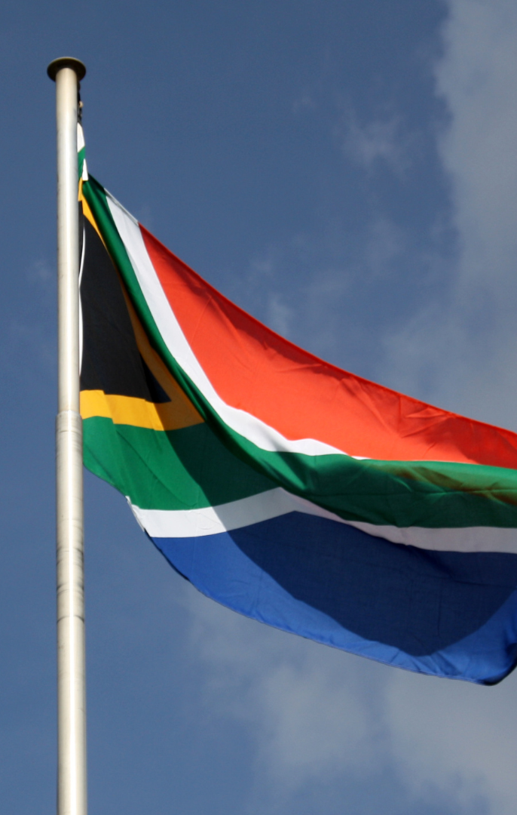
OORSPRONG van ARBEIDSWETTE in Suid-Afrika
Notes:
Teaching & Discussion (2 min)
As gevolg van Suid-Afrika se apartheidsverlede, werkreservering en die segregasie en uitbuiting van werkers, word Suid-Afrikaanse arbeid hoofsaaklik deur vier wette beheer. Dit is die Wet op Arbeidsverhoudinge, die Wet op Basiese Diensvoorwaardes, die Wet op Gelyke Indiensneming en die Wet op Vaardigheidsontwikkeling. Hierdie wette is ontwerp om die regte van werkers en werkgewers te beskerm en almal sal jou direk raak wanneer jy begin werk of werk soek.
In die volgende drie skyfies, bespreek ons die betrokke wette. Leerders kan Aktiwiteit 1 in Les 2 – Werkkaart voltooi soos u verduidelik.

Slide 4

[No. 66 van 1995]
Notes:
Teaching & Individuele Aktiwiteit (5 min)
Die Wet op Arbeidsverhoudinge [no. 66 van 1995] (WAV) is 'n belangrike stuk wetgewing wat die regte en verpligtinge van werkgewers en werknemers in Suid-Afrika beheer. Dit sit die raamwerk uiteen vir die vestiging en regulering van vakbonde, kollektiewe bedinging, geskilbeslegting en die voorkoming van onbillike arbeidspraktyke.
Regte en verpligtinge van werkgewers en werknemers ingevolge die Wet:
Werkgewers het die reg om hul besighede te bestuur, maar daar word ook van hulle verwag om die regte van hul werknemers te respekteer.
Net so het werknemers die reg op billike behandeling, 'n veilige werksomgewing en beskerming teen onbillike ontslag.
Ingevolge die wet word daar van werkgewers verwag om werknemers van skriftelike werkskontrakte te voorsien wat die bepalings en voorwaardes van hul diens uiteensit. Hierdie kontrakte moet voldoen aan die minimum standaarde soos in die Wet uiteengesit, insluitend minimumloonkoerse, werksure, verlofregte en ander statutêre voordele.
Werknemers, aan die ander kant, het die verantwoordelikheid om hul werk ywerig uit te voer, die wettige instruksies van hul werkgewers te volg en tot 'n harmonieuse werksomgewing by te dra.
Kollektiewe bedinging en vakbonde: Dit stel werknemers in staat om deur hul vakbonde met werkgewers te onderhandel oor sake soos lone, werksomstandighede en ander werkverwante kwessies.
Geskilbeslegting: Die Wet op Arbeidsverhoudinge bied verskeie meganismes om geskille in die werkplek op te los. Hierdie meganismes het ten doel om billike en doeltreffende oplossing van geskille te bevorder, die behoefte aan duur litigasie te verminder en harmonieuse nywerheidsverhoudinge te handhaaf.
Die Wet vestig die Kommissie vir Versoening, Bemiddeling en Arbitrasie (KVBA), wat 'n sleutelrol speel in die oplossing van geskille tussen werkgewers en werknemers. Die KVBA bied 'n neutrale en onafhanklike platform vir partye om hul geskille deur versoening, bemiddeling of arbitrasie op te los.
Onbillike arbeidspraktyke en onbillike ontslag: Die Wet op Arbeidsverhoudinge verbied onbillike arbeidspraktyke, soos diskriminasie, viktimisering en die onbillike behandeling van werknemers. Dit beskerm ook teen onbillike ontslag.
Voldoening aan die Wet op Arbeidsverhoudinge: Die nakoming van die Wet op Arbeidsverhoudinge is noodsaaklik vir beide werkgewers en werknemers. Werkgewers moet seker maak dat hulle vertroud is met die Wet se bepalings en dit in hul daaglikse bedrywighede nakom. Werknemers, aan die ander kant, moet bewus wees van hul regte en verpligtinge ingevolge die Wet.

Slide 5

[No. 55 van 1998]
Notes:
Teaching & Individuele Aktiwiteit (5 min)

Slide 6

[No. 75 van 1997]
Notes:
Teaching & Individuele Aktiwiteit (5 min)
Hierdie wet sit die minimum standaarde van indiensneming uiteen, dit beskerm beide werkgewers en werknemers om te verseker dat beide partye weet wat van mekaar verwag word. Hierdie basiese voorwaardes is verpligtend.
Die Wet op Basiese Diensvoorwaardes bevat inligting oor werksure, oortyd, verlof, betaling, diensbeëindiging, kinderarbeid en dwangarbeid.
Dit sit die reëls, vereistes en beleide uiteen waaraan 'n werkgewer en werknemer instem om te voldoen tydens die werknemer se diens aan die maatskappy.
Sê vir leerders dat hulle toegang sal hê tot 'n opsomming van hierdie voorwaardes in hul Inhoudsopsomming.
Nota aan onderwyser: Indien u genoeg tyd het, kan u kortliks die Inhoudsopsomming (bladsye 4-6) vertoon om vir die leerders van die voorwaardes in hierdie wet te wys.

Slide 7

KLASAKTIWITEIT
Notes:
Klasaktiwiteit Skyfie 7-15 (10 min)
Verdeel die klas in SES groepe.
Maak seker dat elke groep die DRIE Arbeidsregkaarte het (Les 2 – Arbeidswette Spelkaarte) (druk 1 kopie per groep).
Verduidelik die aktiwiteit aan leerders: Oor die volgende 8 skyfies sal ek 8 scenario's lees. Jou groep sal vinnig moet bespreek WATTER arbeidsreg die relevantste vir hierdie scenario is. Steek die gekose kaart in die lug op sodra julle gereed is. Die eerste groep wat die arbeidswet KORREK kies, wen die punt. Enige groep wat die antwoord uitroep, sal gediskwalifiseer word.
Die groep met die meeste punte na die 8 skyfies, wen.
Nota aan onderwyser: As u nie genoeg tyd het om al 8 scenario's deur te lees nie, kan u minder doen. U kan ook 'n paar fizzers vir die wengroep saambring.

Slide 8
Scenario 1:
Sesethu het oor naweke by 'n klein restaurant gewerk en wegneemetes tydens die inperking in 2020 afgelewer. Aangesien die restaurant onder druk was, is Sesethu gevra om saans ná die aandklokreël aflewerings te doen om haar werk te behou. Sy is nie ekstra betaal nie.
Notes:
Klasaktiwiteit
Scenario 1: Die Wet op Basiese Diensvoorwaardes

Slide 9
Scenario 2:
Lesedi is 'n vakleerling by 'n plaaslike loodgieter wat 'n familievriend is. Sy weet haar familie het nie geld om vir haar tersiêre studies te betaal nie. Dié werkgewer het belowe om die volgende jaar vir haar studiegeld te betaal. Hy is baie ondersteunend van haar drome. Die enigste probleem is dat hy by verskeie geleenthede, toe niemand anders daar was nie, seksuele opmerkings gemaak. Dit het haar ongemaklik laat voel. Toe sy met hom daaroor praat, het hy gesê sy is onredelik en dat dit tyd is om groot te word as sy die volgende jaar wil gaan studeer.
Notes:
Klasaktiwiteit
Scenario 2: Wet op Gelyke Indiensneming

Slide 10
Scenario 3:
Sarah is in 'n eerstejaar-internskap by haar plaaslike hoërskool. Sy was 'n top akademiese leerder in haar matriekjaar en is baie opgewonde om by haar onderwysers te leer. Sy voel net baie oorweldig aangesien baie onderwysers afwesig is weens siekte en sy gevra is om in te tree en hul klasse te onderrig. Sy ontvang nie ekstra betaling vir enige van hierdie werk nie. Toe sy by die bestuur navraag doen, het hulle gesê hulle kan haar laat gaan, aangesien baie ander in die internskap belangstel.
Notes:
Klasaktiwiteit
Scenario 3: Die Wet op Basiese Diensvoorwaardes

Slide 11
Scenario 4:
Henry het verlede jaar graad 12 voltooi. Hy was gelukkig om 'n werk by Eskom te kry. Hy het die werk geniet en voel dat die verwagtinge billik is. Daar was baie klagtes, van werkers wat al langer as hy by Eskom is, dat die salaris onregverdig is. Hulle voel elke keer as daar beurtkrag is, word hulle deur die publiek mishandel wat weet hulle werk vir Eskom. Die werkers het 'n staking gereël om die maatskappy te motiveer om hulle meer te betaal. Sy kollegas het vir Henry gesê hy moet saam met hulle staak, anders gaan hulle sy werkslewe baie onaangenaam maak. Eskom het aan hul personeel gesê dat enigiemand wat staak, onmiddellik afgedank sal word.
Notes:
Klasaktiwiteit
Scenario 4: Die Wet op Arbeidsverhoudinge

Slide 12
Scenario 5:
Caelin werk al van kleins af in die familierestaurant. As jong meisie (sowat 8-jarige ouderdom), het haar ouers verwag dat sy die skottelgoed was en in die kombuis help. Haar ouers het gesê dat dit haar weeklikse sakgeld was. Nou, op die ouderdom van 16, is sy bewus daarvan dat dit nie in Suid-Afrika wettig is nie. Haar jonger neefs van 8 en 10 doen nou haar werk as skoonmakers in die kombuis.
Notes:
Klasaktiwiteit
Scenario 5: Die Wet op Basiese Diensvoorwaardes

Slide 13
Scenario 6:
Heather het haar graad voltooi en 'n werk by ‘n plaaslike bank gekry. Sy is baie opgewonde om haar loopbaan in finansies te begin. Twee maande na haar aanstelling het sy uitgevind sy is swanger. Haar werkgewer het haar meegedeel dat sy nie aan die vereistes van haar kontrak voldoen het nie, aangesien sy nou eers twee maande daar werk, en daarom gaan hulle haar kontrak beëindig wanneer sy met kraamverlof gaan. Hulle sal met WVF reël dat sy steeds 'n salaris vir haar kraamverlof ontvang.
Notes:
Klasaktiwiteit
Scenario 6: Die Wet op Arbeidsverhoudinge

Slide 14
Scenario 7:
Thomas werk as ‘n verpakker vir 'n plaaslike kruidenierswinkel. Op sy aansoek het hy aangemeld dat hy as kind polio in sy regterhand gehad het en beperkte gebruik van sy hand het. Ná die eerste TWEE weke se werk het Thomas opgemerk dat hulle hom anders behandel as die ander pakkers. Hy het gevoel dat daar teen hom gediskrimineer word weens sy gestremdheid.
Notes:
Klasaktiwiteit
Scenario 7: Wet op Gelyke Indiensneming

Slide 15
Scenario 8:
Sarah was opgewonde om as naaldwerkster te werk vir 'n plaaslike dame wat bekend is vir haar pragtige modeontwerpe. Die ooreenkoms was dat sy oor naweke beskikbaar sou wees om te werk. Haar eerste naweek by die werk het vereis dat sy 12 uur sonder 'n middagete op 'n Saterdag moes werk. Die dame het gesê dat dié bedryf baie veeleisend is en dat sy moet leer om te eet terwyl sy werk. Ná drie weke het die toestande net vereger. Sarah het gevoel dat sy onregverdig behandel word.
Notes:
Klasaktiwiteit
Scenario 8: Die Wet op Basiese Diensvoorwaardes

Slide 16

Dink terug aan die scenario's ...
Hoe bied die arbeidswette beskerming aan die werkgewer/werknemers?
Notes:
Onderrig (3 min)
As ons terugdink aan wat ons in die les behandel het, hoe beskerm die arbeidswette die werkgewer/werknemers? (Laat leerders 2 minute toe om te antwoord)
Dit verseker dat werkers regverdig en met waardigheid in die werkplek behandel word.
Dit beskerm werknemers teen diskriminasie en uitbuiting.
Dit verseker dat werknemers toepaslik behandel word en dat hul regte in die werkplek beskerm word.
Dit skep 'n vreedsame verhouding tussen die werkgewer en werknemer.
Dit stel werkgewers in staat om maatskappydoelwitte te skep en te bereik deur werknemers regverdig te behandel en hul regte te beskerm.
Dit verseker dat werknemers in die werkplek gelukkig is.
Arbeidswette help om ontevredenheid van werknemers te voorkom, terwyl dit ook ooreenkomste en riglyne uiteensit wat gebruik kan word om probleme effektief, met minimale konflik, op te los.
Werknemers wat regverdig behandel word en wie se pogings waardeer word, is meer geneig om by die onderneming aan te bly.

Slide 17

Vrae?
Refleksie & Huiswerk
Notes:
Huiswerk (2 min)
In hierdie laaste paar minute kan leerders Aktiwiteit 2 (Les 2 – Werkkaart) begin voltooi. Hulle sal nie genoeg tyd hê om die aktiwiteit in die klas te voltooi nie en moet dit dus as huiswerk voltooi. Stel die leerders in kennis dat hierdie vrae hulle sal help om vir die komende eksamen voor te berei.
Antwoorde is beskikbaar op Les 2 – Werkkaart MEMO wat aan die begin van die volgende les met leerders gedeel kan word.
Huiswerk: Herinner leerders om ook die refleksievrae te voltooi (Aktiwiteit 3, Les 2 – Werkkaart).

